Slide 1
1. Introducció a la intel·ligència artificial

Slide 2
Què és la Intel·ligència Artificial?
La Intel·ligència Artificial (IA) és la simulació de processos d'intel·ligència humana per part de màquines, especialment sistemes informàtics. Aquests processos inclouen l'aprenentatge, el raonament i l'auto-correcció.

Slide 3
Exemples i casos d'ús de la IA
Reconèixer patrons i imatges
Processament del llenguatge natural
Sistemes de recomanació
Diagnòstics mèdics
Vehicles autònoms

Slide 4
IA Forta vs IA Dèbil
La IA Forta és dissenyada per a entendre, aprendre i aplicar el coneixement de manera similar a un ésser humà, mentre que la IA Dèbil està enfocada en realitzar tasques específiques sense la consciència de si mateixa.

Slide 5
IA Forta: Característiques i Aplicacions
Capacitat de raonament, resolució de problemes
Aprenentatge i adaptació a noves situacions
Aplicacions: Robots autònoms, assistents personals intel·ligents

Slide 6
IA Forta: Avantatges i Inconvenients
Avantatges: Potencial per a realitzar tasques complexes i creatives
Inconvenients:
Riscos ètics i de seguretat
Alta complexitat i cost

Slide 7
IA Forta: Usos i Possibilitats
Desenvolupament de sistemes experts
Innovació en sectors com la medicina, educació i robòtica

Slide 8
IA Dèbil: Característiques i Aplicacions
Especialitzada en tasques concretes
Sense consciència o enteniment propi
Aplicacions: Sistemes de recomanació, assistents virtuals

Slide 9
IA Dèbil: Avantatges i Inconvenients
Avantatges:
Eficiència i precisió en tasques específiques
Inconvenients:
Limitada a tasques per les quals ha estat programada

Slide 10
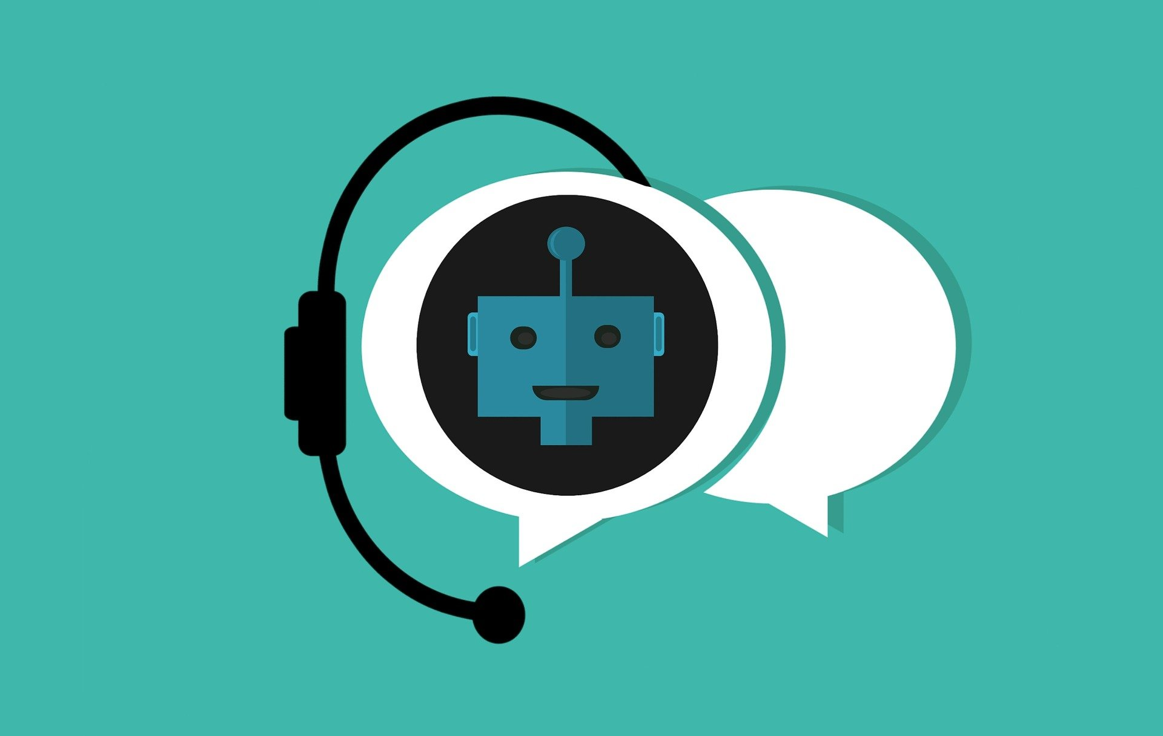
IA Dèbil: Usos i Possibilitats
Automatització de processos industrials i empresarials
Millora de l'atenció al client mitjançant chatbots

Slide 11
Preguntes?

